Slide 1
Language Model (spelling correction, speech recognition, machine translation)
김웅희

Slide 2
언어 모델이란?
단어 시퀀스에 확률을 할당하는 모델
언어라는 현상을 모델링하고자 단어 시퀀스에 확률을 할당하는 모델
영어 : p₁ > p₂ > p₃ > p₄
확률을 통해 보다 적절한 문장을 판단
기계가 자연스러운 문장을 만들어내도록 하는 것이 언어 모델의 일
P₁ = P(”a quick brown dog”)
P₂ = P(“dog quick a brown”)
P₃ = P(“un chien quick brown”)
P₄ = P(“un chien brun rapide”)

Slide 3
언어 모델의 종류
통계적 언어 모델 (Statistical Language Model, SLM)
조건부 확률을 통해 다음 단어를 예측
n-gram 언어 모델 등
피드 포워드 신경망 언어 모델 (Neural Network Language Model, NNLM)
뉴럴 네트워크를 통해 다음 단어를 예측
RNNLM, LSTM-LM 등

Slide 4

SLM vs NNLM
통계적 언어모델은 각 단어에 대한 예측 확률의 곱
Notes:
한 문장이 있을 때 그 문장에 대한 조건부 확률을 하나하나 곱해줌

Slide 5
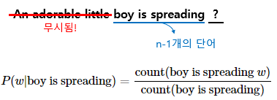
SLM vs NNLM
통계적 언어모델은 각 단어에 대한 예측 확률의 곱
4-gram을 의미
장점 : 직관적임. 구현이 단순.
단점 : 의미적 유사도 파악 불가. 희소문제
해당 단어가 훈련 데이터 안에 없을시 고려되지 않는 현상
Notes:
갖고 있는 코퍼스에서 boy is spreadin이 1,000번 등장했다고 하자, 그리고 boy is spreading insults가 500번 등장하고 ~smiles가 200번 등장했다고 하면 우리는 insults가 더 맞다고 판단
하지만 앞의 문맥은 판단하지 않기 때문에 잘못된 단어가 올 가능성 높아짐
4-gram 언어모델이라고 했을 경우 n-1개의 단어를 보고 다음 단어를 판단하기 때문에 앞의 단어들은 무시됨

Slide 6
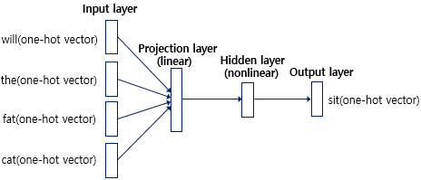
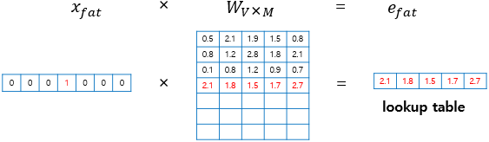
SLM vs NNLM
단어 | 원-핫 벡터
what | [1, 0, 0, 0, 0, 0, 0]
will | [0, 1, 0, 0, 0, 0, 0]
the | [0, 0, 1, 0, 0, 0, 0]
fat | [0, 0, 0, 1, 0, 0, 0]
cat | [0, 0, 0, 0, 1, 0, 0]
sit | [0, 0, 0, 0, 0, 1, 0]
on | [0, 0, 0, 0, 0, 0, 1]
window size : 다음의 단어를 예측하기 위해 사용되는 앞의 n개의 단어
입력은 원-핫 벡터
lookup table : Projection layer를 생성하기 위해 사용되는 테이블. projection layer의 크기가 m이고, 원-핫 벡터의 차원이 7이면 가중치 행렬 W는 7 X m이 됨
Notes:
window 사이즈는 다음의 단어를 예측하기 위해 사용되는 앞의 n개의 단어로 n-gram과 비슷한 개념이라고 이해. 이 경우에는 5-gram

Slide 7
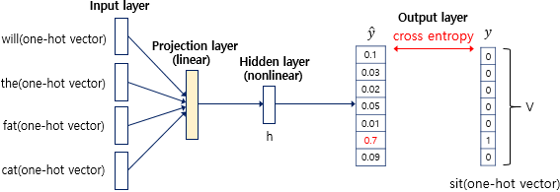

SLM vs NNLM
장점 : 밀집 벡터를 이용하여 단어의 유사도를 표현할 수 있고, 모든 n-gram을 저장하지 않아도 되기 때문에 저장 공간의 이점을 가짐
단점 : 여전히 정해진 n개의 단어만을 참조

Slide 8
Spelling Correction

Slide 9
Spelling Correction이란?
단어가 아닌 스펠링 에러를 탐지하고 보정하거나
ex) acress the river -> across the river
문맥에 맞지 않는 실제 단어를 탐지하고 보정하는 것
ex) a peace of cake -> a piece of cake
Spelling Correction에서는 Noisy Channel Model을 사용
Notes:
1번과 2번은 원리가 비슷하기 때문에 1번만 보고 넘어감
Noisy Channel Model에 대해선 다음 페이지

Slide 10
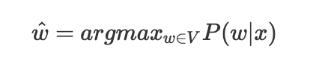
Spelling Correction – Noisy Channel
Noisy Channel Model
Bayesian inference의 일종으로 잘못 스펠링된 단어인 관찰 x를 보고, 원래의 단어 w를 찾는 것
사전에서 나타나는 모든 단어들에서, 우변식 P(w|x)를 최대화시키는 특정 단어를 찾는 것이 Noisy Channel의 목적
Notes:
그러니까 잘못 스펠링된 단어(graffe)를 보고 잘못 스펠링된 단어를 생성시키는 단어(giraffe)를 찾는다는 뜻

Slide 11
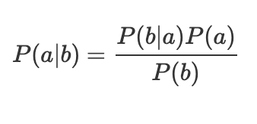

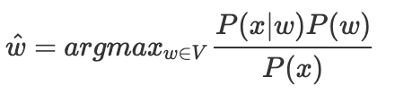

Spelling Correction – Noisy Channel
Channel
Model
prior
Notes:
p(x)는 각 단어들에서 변하지 않음
항상 관찰된 에러 x에 대해 있음직한 단어를 알아보기 때문에 p(x)에 대해 같은 확률을 가짐.
노이지 채널은 통계적인 언어모델이 사용되는 대부분의 응용 모델에서 사용됨

Slide 12
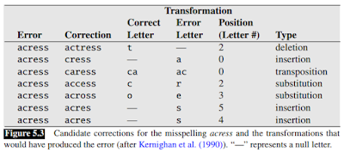
Spelling Correction – Noisy Channel
input word와 유사한 스펠링을 가진 단어 후보자들을 찾음
Damerau-Levenshtein edit distance : 어떤 문자열 A에서 몇 자를 수정하여 B가 되는지를 숫자로 표현한 것
Notes:
다메라우 레벤슈타인 편집 거리
다메라우 레벤슈타인 편집 거리를 통해 input word와 유사한 스펠링을 가진 단어 후보자를 찾음

Slide 13
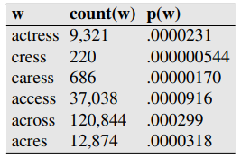
Spelling Correction – Noisy Channel
input word와 유사한 스펠링을 가진 단어 후보자들을 찾음
Damerau-Levenshtein edit distance : 어떤 문자열 A에서 몇 자를 수정하여 B가 되는지를 숫자로 표현한 것
각 보정값 P(w)의 prior 확률은 문맥에서 단어 w가 나타나는 언어 모델의 확률
카운트 기반의 접근을 통해 가장 높은 값을 구함
Notes:
p(w)의 값은 카운트 기반을 사용하기 때문에 구하기 쉬움

Slide 14
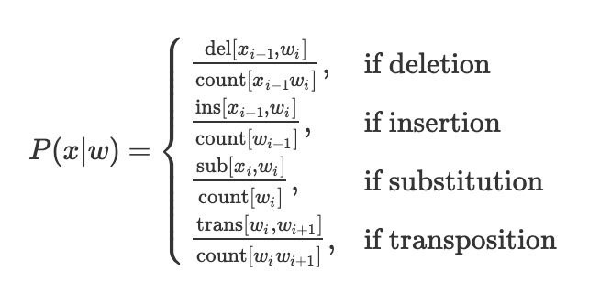
Channel Model을 찾는 방법
단어가 잘못 입력될 확률의 모델은 factor들의 모든 정렬 방식을 따르는 것
ex) 입력자가 누구인지, 왼손잡이인지 오른손잡이인지 등…
하지만 간단한 모델에서는 error의 빈도수를 세는 confusion matrix를 사용
Confusion Matrix : 알파벳은 26개 문자가 있기 때문에 26 X 26
Confusion Matrix와 Damerau-Levenshtein edit distance를 통해 Channel Model을 구함
Notes:
p(w)의 확률은 구했지만 아직 채널 모델이 남았음

Slide 15
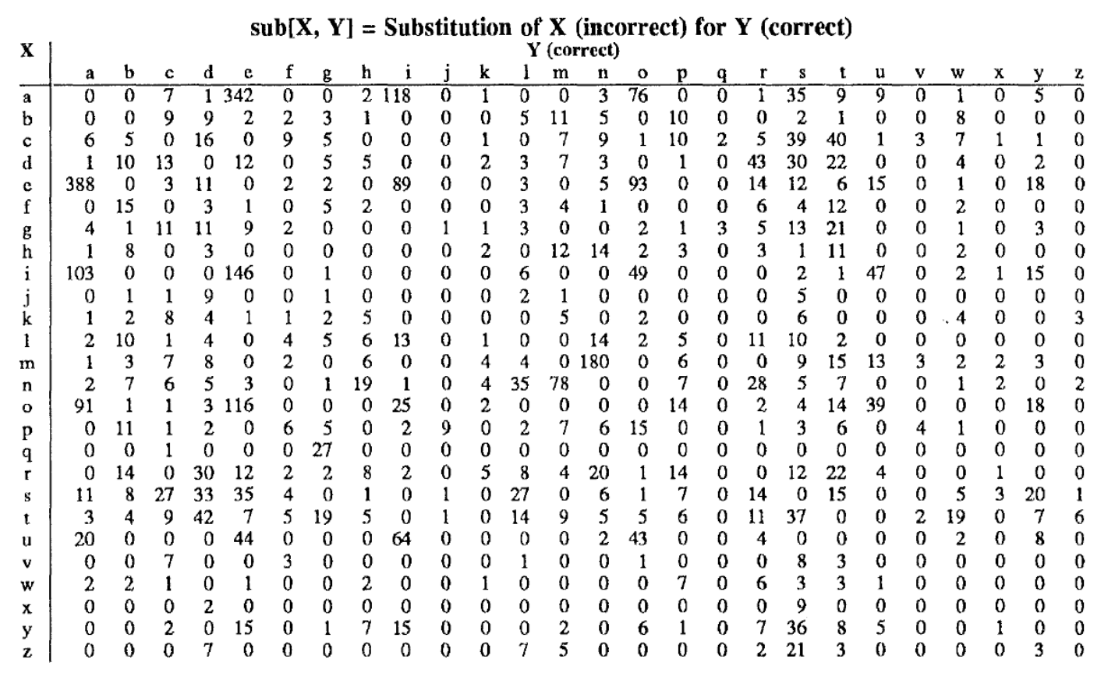
Confusion matrix
Notes:
m대신 n을 집어넣는다던가

Slide 16
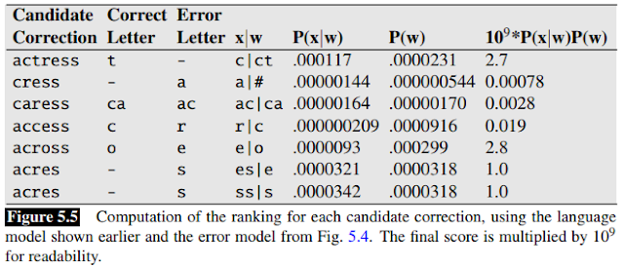
Spelling Correction – Noisy Channel
Notes:
across가 가장 높은 확률을 갖지만 코퍼스의 크기에 따라 정확도 차이가 있기 때문에 최대한 큰 코퍼스를 쓰는게 추천됨

Slide 17
Speech recognition

Slide 18
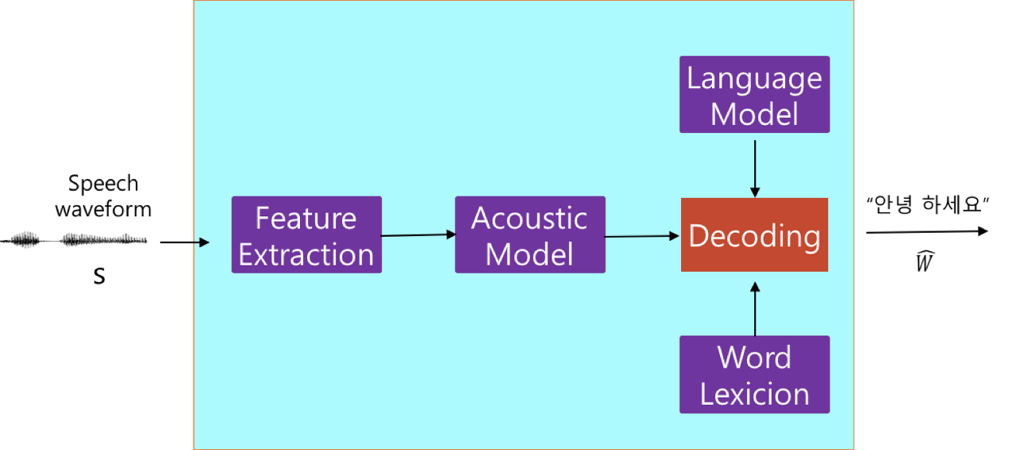

Speech recognition
음성인식 : 일정 길이 T 동안 입력된 음성 sequence X에 대해 인식기가 표현할 수 있는 모든 단어들의 조합 중 가장 가능성이 높은 단어열 W를 구하는 것
음성인식의 과정은 크게 음성분석, 음향모델 계산, 언어모델 계산, 디코딩 4단계로 이루어짐

Slide 19
Acoustic Model
Acoustic Model(음향 모델)이란?
음성 신호(audio signal)와 음소 또는 음성을 구성하는 다른 언어 단위 간의 관계를 나타내기 위해 음성 인식에 사용되는 모델
시간축에 따라 움직이며 만든 특징 벡터열 X와 어휘 셋 W에 대해 P(X|W) 확률을 학습
최근의 음향 모델링 방법으로는 DNN-HMM이 쓰임
음향 모델링을 위해서는 음성의 특징되는 부분을 추출해 특징 벡터 생성 (X)

Slide 20
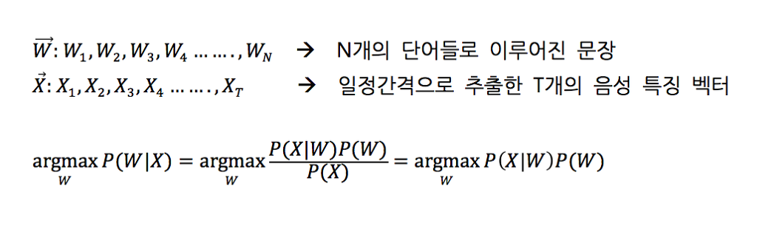
Acoustic Model
Acoustic Model(음향 모델)이란?
음성 신호(audio signal)와 음소 또는 음성을 구성하는 다른 언어 단위 간의 관계를 나타내기 위해 음성 인식에 사용되는 모델
시간축에 따라 움직이며 만든 특징 벡터열 X와 어휘 셋 W에 대해 P(X|W) 확률을 학습
최근의 음향 모델링 방법으로는 DNN-HMM이 쓰임
음향 모델링을 위해서는 음성의 특징되는 부분을 추출해 특징 벡터 생성 (X)
음향 모델을 구하는게 Speech recognition의 주목표!
음향 모델
Notes:
카카오라고 발음한다고 가정할 때 음향모델을 이용해 P(X|카카오), P(X|카키색) 등의 확률을 구해보면 P(X|카카오)가 가장 높은 확률값을 보이도록

Slide 21
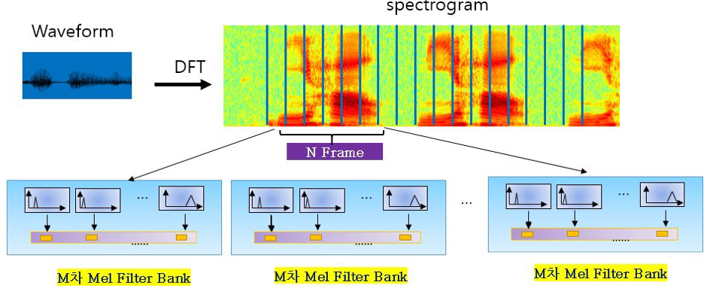
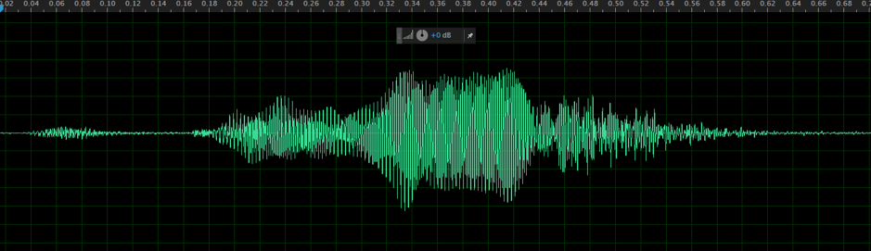

Speech analysis
음성신호에서 주파수 분석을 통해 음성의 특징되는 부분을 추출하는 과정
1초의 음성이 가질 수 있는 경우의 수는 10^100000 정도이기 때문에 이를 훨씬 작은 차원으로 줄임 -> 특징 벡터
‘카카오’ 라고 발성했을 때의 음성 파형
특징 벡터 : 음성을 짧은 구간(0.02sec)으로 분석하여 어떤 주파수적 특성을 갖는지 분석해 수십 개의 숫자들로 표현
음성 특징 벡터는 X가 된다

Slide 22
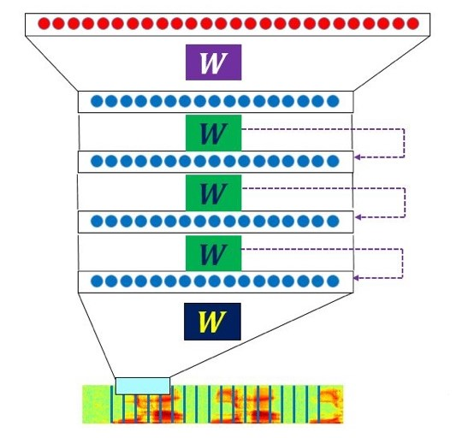
Acoustic Model – DNN-HMM
음성 특징 벡터열 X와 어휘 셋 W에 대해 P(X|W) 확률을 학습하는 과정
DNN-HMM 음소를 DNN으로 모델링하고 이 음소들의 연속적 변화를 HMM으로 예측하는 방식
Notes:
단어 W는 음소 단위 조합으로 만들어졌다고 보고 일정 간격으로 발생하는 특징 벡터에 대해 그 시점 어떤 음소가 가장 높은 확률을 가져야하는지 타겟으로 모델 학습
해당 음성 데이터는 무슨 문장을 발성한 것인지 원고가 있어야함 -> 이거는 이 문장이고 저거는 저 문장이다
하지만 이는 프로토타입일 뿐, 서비스를 하면서 입력되는 로그 데이터를 활용해 실제 사용자 환경을 반영한 음향모델을 학습
카카오라고 발음한다고 가정할 때 음향모델을 이용해 P(X|카카오), P(X|카키색) 등의 확률을 구해보면 P(X|카카오)가 가장 높은 확률값을 보임

Slide 23
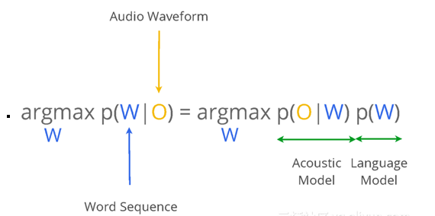
Speech recognition – Decoding
음향모델과 언어모델로 구성된 탐색 공간에서 가장 최적인 경로를 찾는 과정
Spell Correction과는 Channel Model을 구하는 과정이 다를 뿐 근본적인 공식은 동일

Slide 24
Machine Translation

Slide 25
Machine Translation의 종류
Statistical machine translation
데이터를 기반으로 한 통계학적 접근
한영 번역처럼 어순이 전혀 다른 언어에 잘 대응하지 못함
Neural Machine Translation
문장 전체를 Context Vector로 표현한 후 이를 기반으로 번역
NMT가 압도적인 성능을 보이기 때문에 현재 대부분의 기계번역은 NMT를 통해 이뤄짐

Slide 26
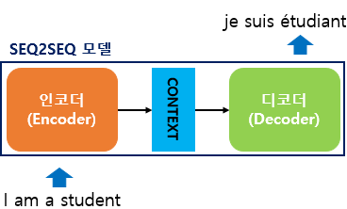
Machine Translation
기계 번역에서 Language Model의 역할
기계 번역은 인코더에서 입력 문장을 받아 컨텍스트 벡터에 넘긴뒤, 그걸 이용해 디코더에서 문장을 출력하는데, 이 때 사용되는 언어모델이 RNNLM

Slide 27
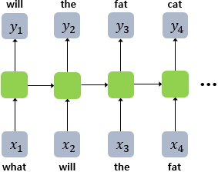
Machine Translation
기계 번역에서 Language Model의 역할
???
기계 번역은 인코더에서 입력 문장을 받아 컨텍스트 벡터에 넘긴뒤, 그걸 이용해 디코더에서 문장을 출력하는데, 이 때 사용되는 언어모델이 RNNLM
기계 번역의 RNNLM이 초기값으로 컨텍스트 벡터를 받는다는게 기본 RNNLM과의 차이
Notes:
컨텍스트 벡터를 첫 은닉층 값으로 받아 언어모델을 생성한다고 생각
기계번역에 있어 언어모델이 학습되는 과정을 다음 장부터 설명하겠습니다

Slide 28
LSTM-LM – teacher forcing
NNLM의 window size 개념 대신 timestep 개념
RNNLM이나 LSTM-LM 같은 시퀀스 언어 모델은 기존의 NNLM과는 다르게 교사 강요(teacher forcing)를 통해 학습
‘교사 강요’란 테스트 과정에서 t 시점의 출력이 t+1 시점의 입력으로 사용되는 RNN 모델을 훈련시킬 때 사용하는 훈련 기법
But 개념만으로는 왜 필요한지, 무슨 뜻인지 모르겠다!!

Slide 29
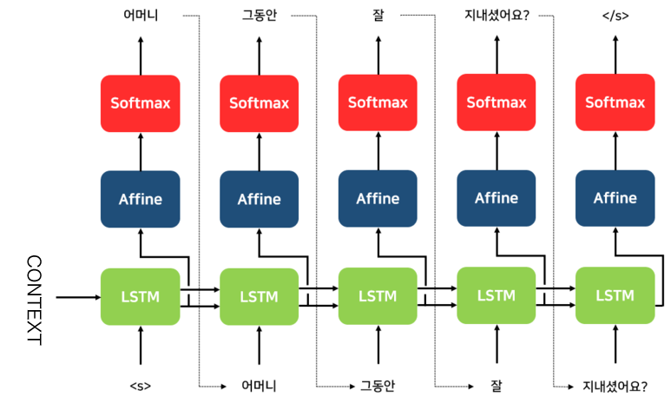
LSTM-LM – teacher forcing
정확한 예측이 선행됐다면 상관없지만

Slide 30
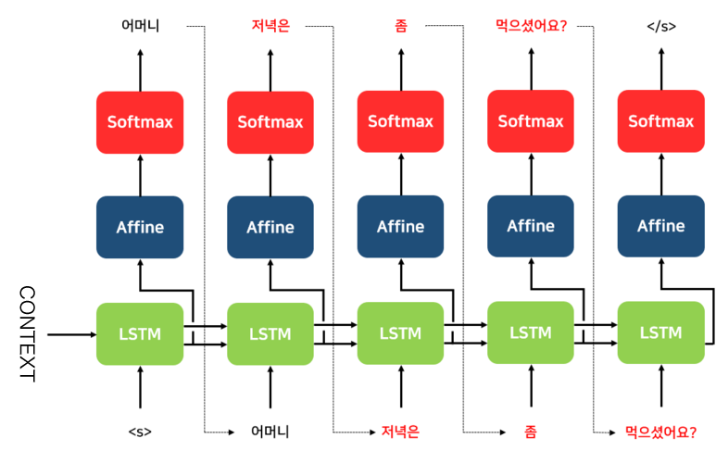
LSTM-LM – teacher forcing
정확한 예측이 선행됐다면 상관없지만
잘못된 예측이 이루어지면 그 후의 값들이 전부 잘못된 예측으로 이어짐

Slide 31
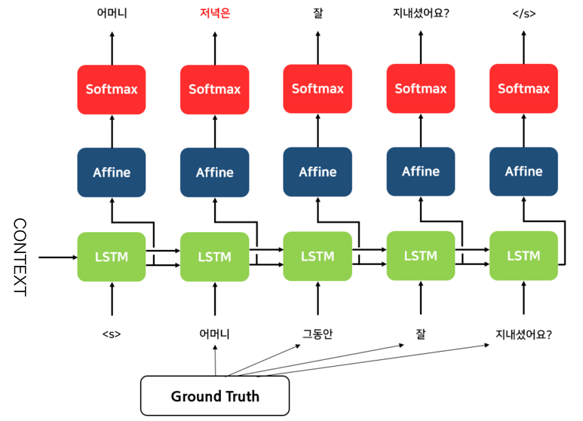
LSTM-LM – teacher forcing
원하던 결과와 다른 단어가 오더라도 무시
때문에 입력으로 알고 있는 정답을 넣어주는 것!
Mother, how have you been?에 대한 입력은 무조건 ‘어머니 그동안 잘 지내셨어요?’ 이다
Notes:
teacher forcing은 학습이 빠르다는 장점과 노출 편향 문제라는 단점을 갖고 있음
노출 편향 문제 : 추론 과정에서는 Ground Truth를 제공할 수 없기 때문에 학습 단계와 추론 단계에서 차이가 존재하여 모델의 성능과 안정성을 떨어뜨릴 수 있다.

Slide 32
Machine Translation – LSTM-LM
디코더의 초기값인 <s>가 입력되면, 다음에 등장할 확률이 가장 높은 단어를 예측
Notes:
연속 슬라이드

Slide 33
Machine Translation – LSTM-LM
첫번째 시점의 디코더 LSTM 셀은 다음에 등장할 단어로 ‘어머니’를 예측하고 이를 다음 시점의 LSTM 셀로 입력
디코더의 초기값인 <s>가 입력되면, 다음에 등장할 확률이 가장 높은 단어를 예측

Slide 34
Machine Translation – LSTM-LM
예측한 단어를 다음 시점의 RNN 셀의 입력으로 넣는 행위를 반복하며, </s>가 나올 때까지 반복
첫번째 시점의 디코더 LSTM 셀은 다음에 등장할 단어로 ‘어머니’를 예측하고 이를 다음 시점의 LSTM 셀로 입력
디코더의 초기값인 <s>가 입력되면, 다음에 등장할 확률이 가장 높은 단어를 예측

Slide 35
Machine Translation – LSTM-LM
예측한 단어를 다음 시점의 RNN 셀의 입력으로 넣는 행위를 반복하며, </s>가 나올 때까지 반복
첫번째 시점의 디코더 LSTM 셀은 다음에 등장할 단어로 ‘어머니’를 예측하고 이를 다음 시점의 LSTM 셀로 입력
하지만 컨텍스트 벡터는 크기가 한정되어 있기 때문에 정확도에는 한계가 있음 -> 어텐션
디코더의 초기값인 <s>가 입력되면, 다음에 등장할 확률이 가장 높은 단어를 예측

Slide 36
Thank you

